Slide 1


MEDIActive Youth: Informing the Balkans
Globalne perspektive vijesti
Izvještavanje o vijestima značajno varira širom svijeta, oblikovano političkim, kulturnim i ekonomskim kontekstom.

Slide 2
Razumijevanje globalnih razlika u vijestima
Politički okviri
Kulturni konteksti
Ekonomski faktori
Regulatorno okruženje i nivoi slobode štampe dramatično variraju između zemalja, što utiče na način na koji se vijesti izvještavaju.
Kulturne norme i vrijednosti oblikuju fokus i ton izvještavanja u različitim regijama.
Modeli finansiranja i korporativni interesi utiču na uredničke odluke i prioritete pokrivanja.
Naš cilj je opremiti čitatelje alatima za kritičko vrednovanje vijesti iz globalne perspektive.

Slide 3

Mediji u svim zemljama
Sjedinjene Države
Ujedinjena Kraljevina
Visoko konkurentni medijski krajolik sa jakom tradicijom istraživačkog novinarstva, ali sve više polariziran između stranačkih medija kao što su Fox News i MSNBC.
Mješavina javnog servisa (BBC) poznatog po neutralnom izvještavanju i komercijalnim medijima, uključujući senzacionalističke tabloide poput The Suna.
Kina
Medijski krajolik pod snažnom kontrolom vlade sa državnim medijima kao što su Xinhua i China Daily koji su usklađeni sa vladinom politikom.

Slide 4

Više globalnih medijskih okruženja
Rusija
Ova kontrastna medijska okruženja naglašavaju koliko se dramatično izvještavanje o vijestima razlikuje širom svijeta. Dok neke zemlje uživaju slobodu štampe, druge se bore sa cenzurom i političkom kontrolom, što može fundamentalno promijeniti narativ o globalnim događajima.
Dominiraju mediji pod kontrolom države kao što su RT i Sputnik koji odražavaju vladine perspektive. Opozicioni mediji suočavaju se sa značajnom cenzurom.
India
Raznolik medijski krajolik sa hiljadama prodajnih mjesta koja opslužuju 1,4+ milijardi ljudi. Sloboda štampe postoji, ali politički i korporativni interesi značajno utiču na izvještavanje.

Slide 5

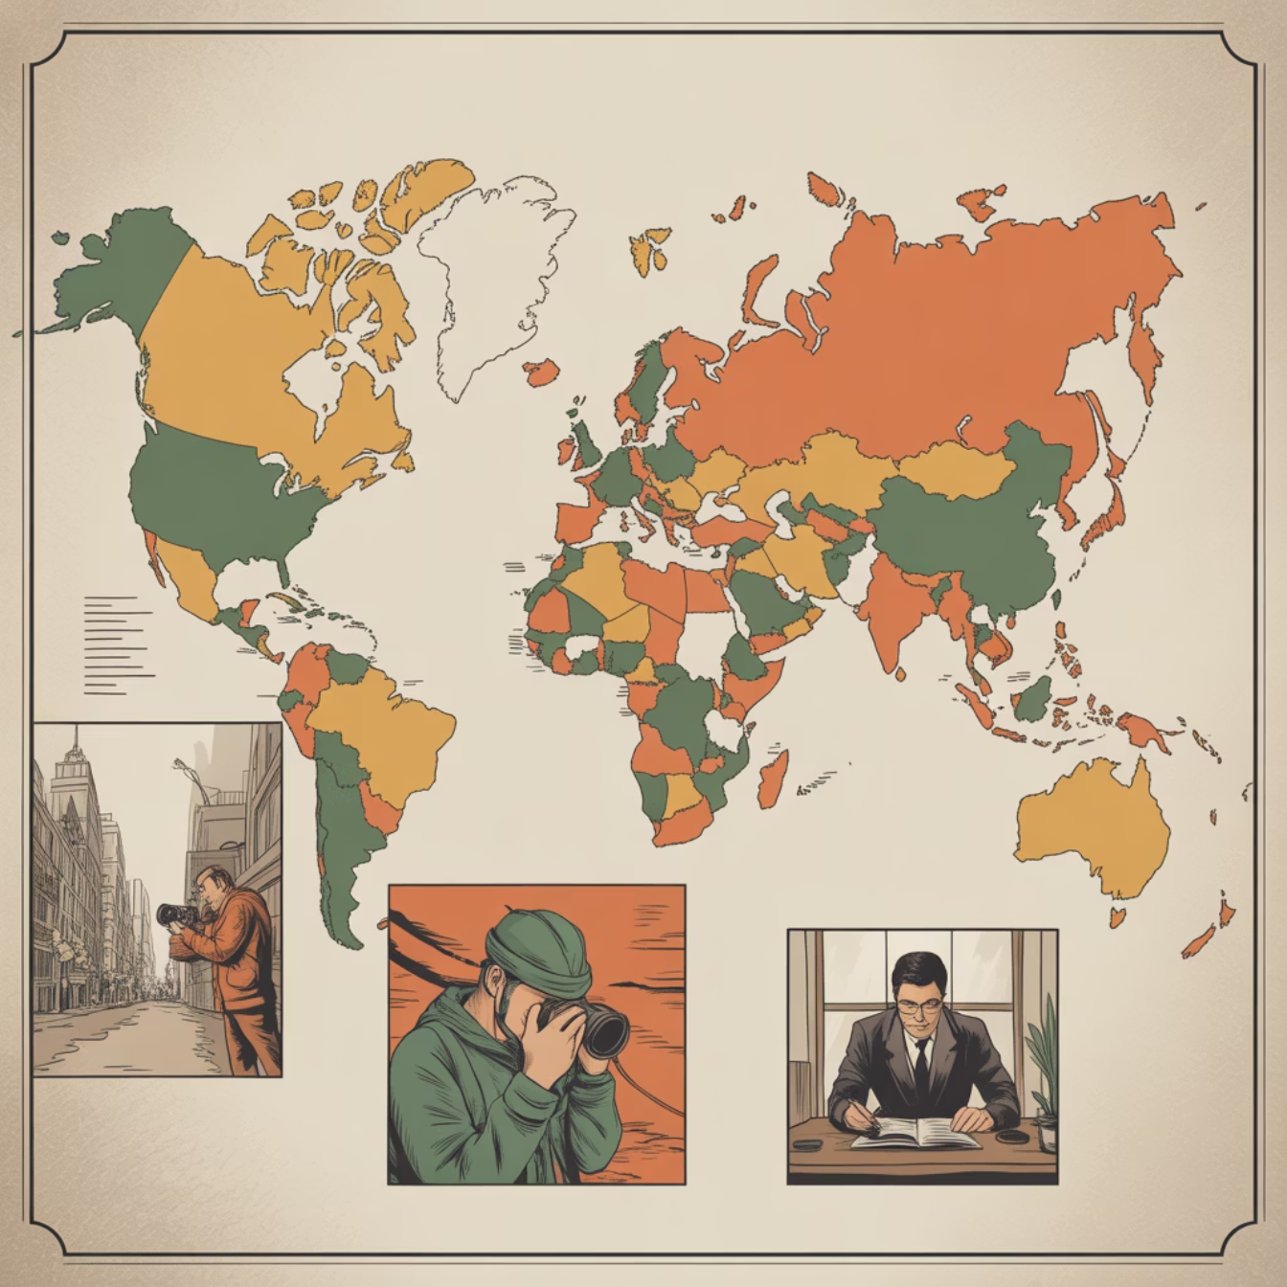
Vladina kontrola i kulturni utjecaj
Vladina kontrola
Organizacije poput Reportera bez granica prate slobodu medija na globalnom nivou kroz svoje godišnje rangiranje Indeksa slobode medija.
U autoritarnim režimima poput Sjeverne Koreje ili Saudijske Arabije, vijesti su strogo kontrolisane sa strogim ograničenjima za novinare. Kritički stavovi su potisnuti.
Nasuprot tome, zapadnoevropske demokratije nude snažnu zaštitu slobode štampe, iako politički i korporativni uticaji još uvijek utiču na izvještavanje.
Kulturne norme
Zapadni mediji često naglašavaju individualne slobode i ljudska prava, dok mnogi azijski izvori vijesti daju prioritet kolektivnom blagostanju i nacionalnoj stabilnosti.

Slide 6



Razlike u kulturnom izvještavanju
Japan
Afričke zemlje
Bliski istok
Mediji poput NHK Worlda poznati su po odmjerenom, suzdržanom izvještavanju koje odražava kulturne vrijednosti harmonije i društvene odgovornosti.
Lokalne novinske agencije naglašavaju izvještavanje u zajednici i razvojna pitanja kao što su obrazovanje, zdravstvo i infrastruktura.
Izvještavanje se često fokusira na regionalnu stabilnost, vjerska razmatranja i utjecaj na zajednicu.
Ove kulturne razlike stvaraju različite vijesti koje odražavaju vrijednosti i prioritete svakog društva.

Slide 7

Glavne međunarodne novinske agencije
Reuters (UK)
Jedna od najvećih agencija s reputacijom objektivnog izvještavanja. Mnoge manje organizacije oslanjaju se na Reuters za međunarodno izvještavanje.
Associated Press (SAD)
Radi na kooperativnom modelu, sa sadržajem koji se distribuira u hiljadama medija širom svijeta.
Agence France-Presse
Snažno prisustvo u Evropi i Africi sa višejezičnim izvještavanjem iz izrazito evropske perspektive.
Al Jazeera (Qatar)
Glavni igrač u međunarodnim vijestima koje često izazivaju zapadne narative, posebno u vezi arapskog svijeta.

Slide 8
Potrošnja kritičnih vijesti
Globalni ekosistem vijesti
Postati potrošač kritičnih vijesti
Manji ili manje resursni mediji često ponovo objavljuju sadržaj od velikih agencija, što znači da način na koji su vijesti uokvirene od strane organizacija kao što su Reuters ili AP može oblikovati javnu percepciju širom svijeta.
Prepoznajte politički i kulturni kontekst izvora vijesti
Tražite višestruke perspektive o važnim događajima
Razmotrite ko je vlasnik ili finansira novinsku organizaciju
Budite svjesni utjecaja međunarodnih agencija
Razumijevanjem ove dinamike, čitaoci mogu bolje cijeniti raznolikost perspektiva vijesti i kritički se uključiti u globalno izvještavanje.

Slide 9

Hvala!
Pitanja?

